Slide 1
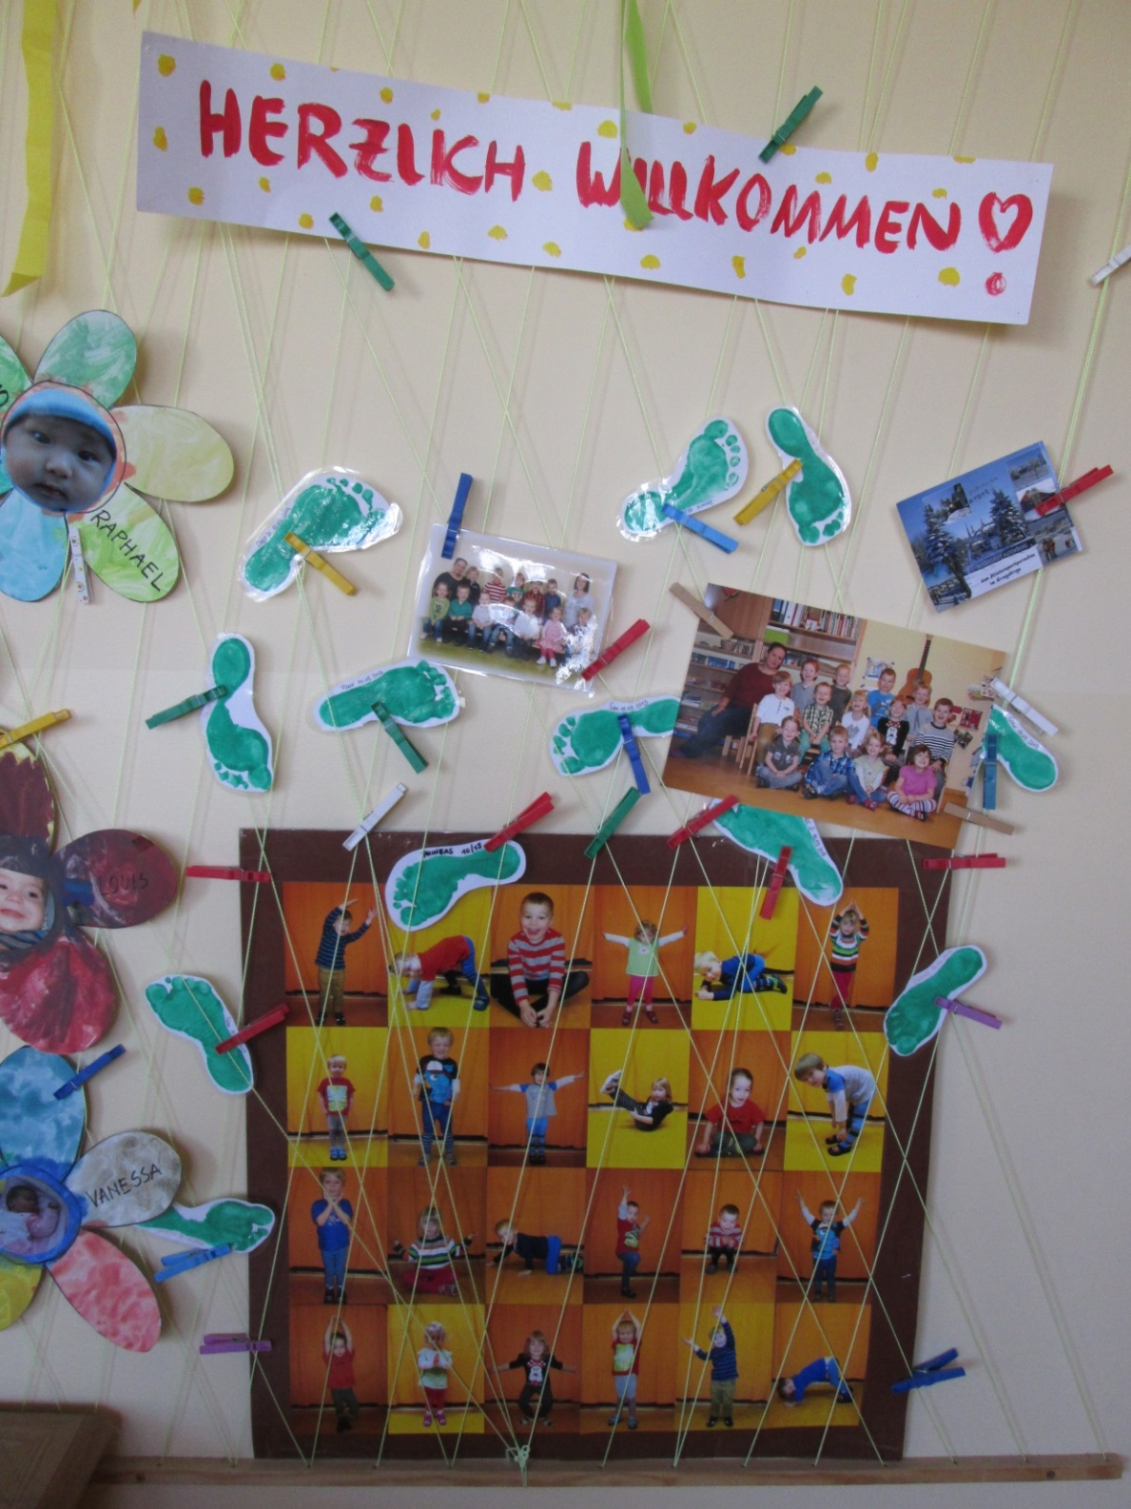

Slide 2
Hallo, schön dass Du da bist !

Slide 3
MITEINANDER!
Wir laden uns zum Spielen ein!

Slide 4
Das ist super… Wir sagen, was uns gefällt!
ANERKENNUNG!
STARK MACHEN!

Slide 5
AUFMERKSAMKEIT!
GEWALTFREIE KOMMUNIKATION!
Wir hören uns gegenseitig zu und sprechen miteinander!

Slide 6
Stopp, hör´auf damit!
GRENZEN SETZEN & AKZEPTIEREN!

Slide 7
Wir entschuldigen uns!
RESPEKT ZEIGEN & WERTSCHÄTZEN!

Slide 8
BERATEN & UNTERSTÜTZEN!
Wir holen uns Hilfe!

Slide 9
Gemeinsam sind wir stark!

Slide 10
Ich bin ich und du bist du!
Das sind wir!

